Slide 1
基于复杂网络SEIR模型研究不同防控措施的影响
组员：林宇航、黄彬轩、张尧

Slide 2
Part 01
对象与方法
Part 02
传统SEIR模拟结果
目录
Part 03
基于复杂网络的SEIR模拟结果
Part 04
总结

Slide 3
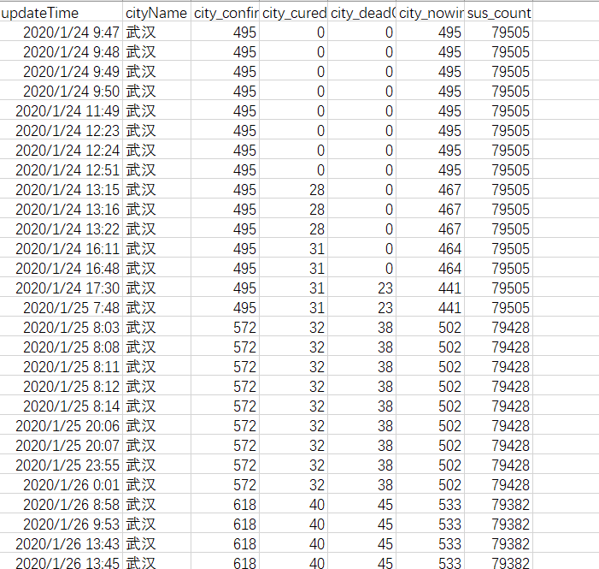
数据来源
数据来源为丁香园，网站2020年1月24日至 2021年1月22日公布的统计数据。
随着 COVID-19 的快速传播，自 1 月 25 日开始，各地纷纷启动“重大突发公共卫生事件Ⅰ级响应”，自2月2日起更有多地限制社区居民外出，每家每天指派一人购买生活用品，因此我们认定从1月25日开始，病毒即进入有干预传播状态，自2月2日起，病毒进入强干预传播状态。

Slide 4
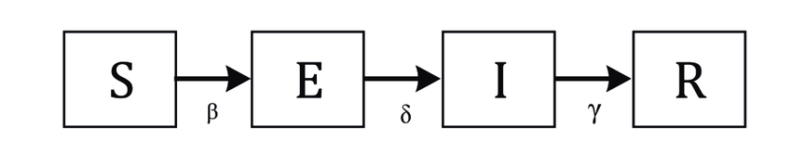
传统SEIR模型的建立
我们尝试使用 SEIＲ 模型揭示COVID-19 的传播过程，鉴于 2020 年 1 月 26 日国家卫生健康委员会宣布COVID-19潜伏期具有传染性，因此本文设计了包含潜伏期传染性的SEIＲ流行病模型。模型涉及 4 类人群: 易感人群(S)、潜伏人群(E)、感染人群(I)、移除人群(Ｒ)，假设康复概率是γ,易感者的感染概率是β，感染者接触的人数是 r，潜伏者会传染易感者的概率为β2，潜伏者每天接触的人数是 r1。
其中，i是 COVID-19 传播的天数，N是总人数，N = Si + Ii + Ｒi + Ei，Si，Ei，Ii，Ｒi分别表示第 i 天时易感人群人数、潜伏人群人数、感染人群人数、移除人群人数，α表示潜伏者转化为感染者的概率。

Slide 5
确定方程相关参数
总人口 N:人口数据来源为中华人民共和国国家统计局公布的2018年年末武汉人口数据，共计883.73万人。
感染概率β、β2以及潜伏者转化为感染者的概率α的计算: 在实际生活中，因采取了干预措施，假设感染者平均每天接触人数为 r = 10，潜伏者接触人数 r1 = 10，疫情期，易感人群数目等于总人数减去感染和潜伏人群，感染人群的变化率为 dIi /ddi =βIiSi/N -γIi≈(β-γ)Ii，依据国家卫计委在疫情暴发期公布的数据进行拟合后估算β=β2≈0.045，依据α=Ii/Ei计算得到α≈0.10。

Slide 6

02
PART
传统SEIR模拟结果
据方程确定相关参数后，将相关参数代入 Python 建立 SEIR模型进行参数拟合后的预测结果。

Slide 7
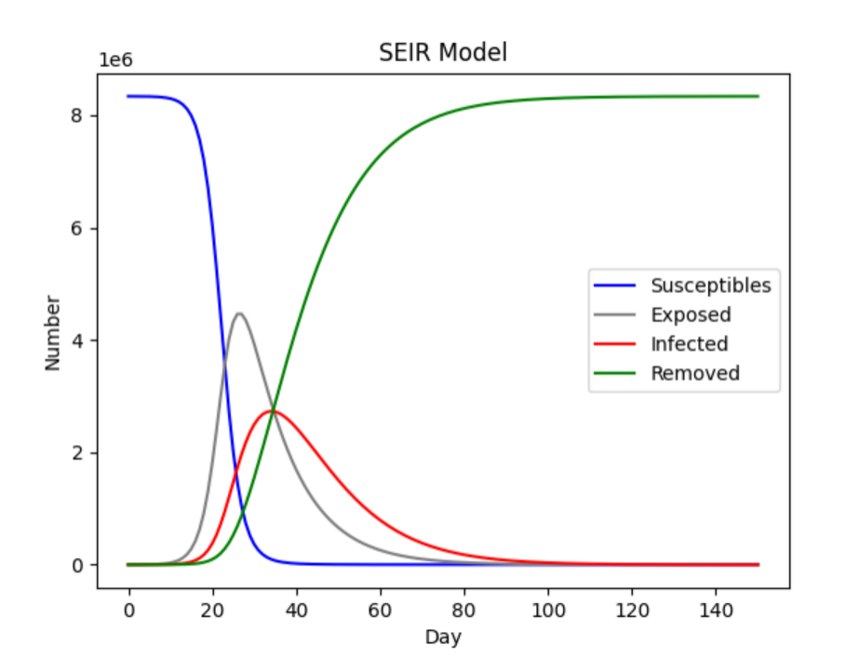
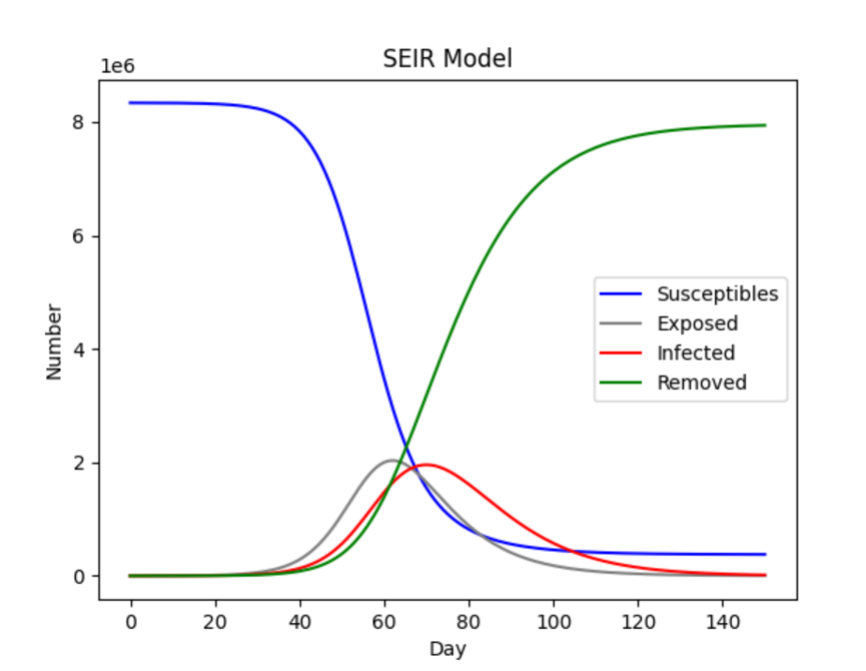
限行措施实行后COVID—19的暴发趋势
停工停学但不限制出行措施实行后COVID—19的暴发趋势
在采取停工停学但不限制出行防控措施下COVID-19的暴发趋势如图所示，疫情会在2月底附近迎来顶峰，并且感染人数将远超目前的情况。
在限制出行措施下COVID-19的暴发趋势
2月2日起限制社区居民外出，每家每天指派一人购买生活用品政策，假设感染者平均每天接触人数r=3，潜伏者接触人数r1=5，治愈率较之前有所提高，从国家卫生健康委员会疫情通报数据上显示，治愈率提高25% ，即γ从0.095提高了25个百分点至0.11875，还可以观察到，在限制社区出行后，感染曲线明显平滑减缓，潜伏和感染人群的峰值分别降低了45.71% 和29.90%，我们还发现潜伏者的峰值和感染者的峰值相差一周左右，潜伏者的峰值更快到达，成为本次疫情拐点的标志。此外，模型的峰值出现在第107天，从12月12日武汉市卫健委进行的回顾式调查发现第1例患者发病，判断其感染病毒时间应大致在12月初甚至更早的时间，所以，推断出模型疫情拐点出现在3月中。

Slide 8
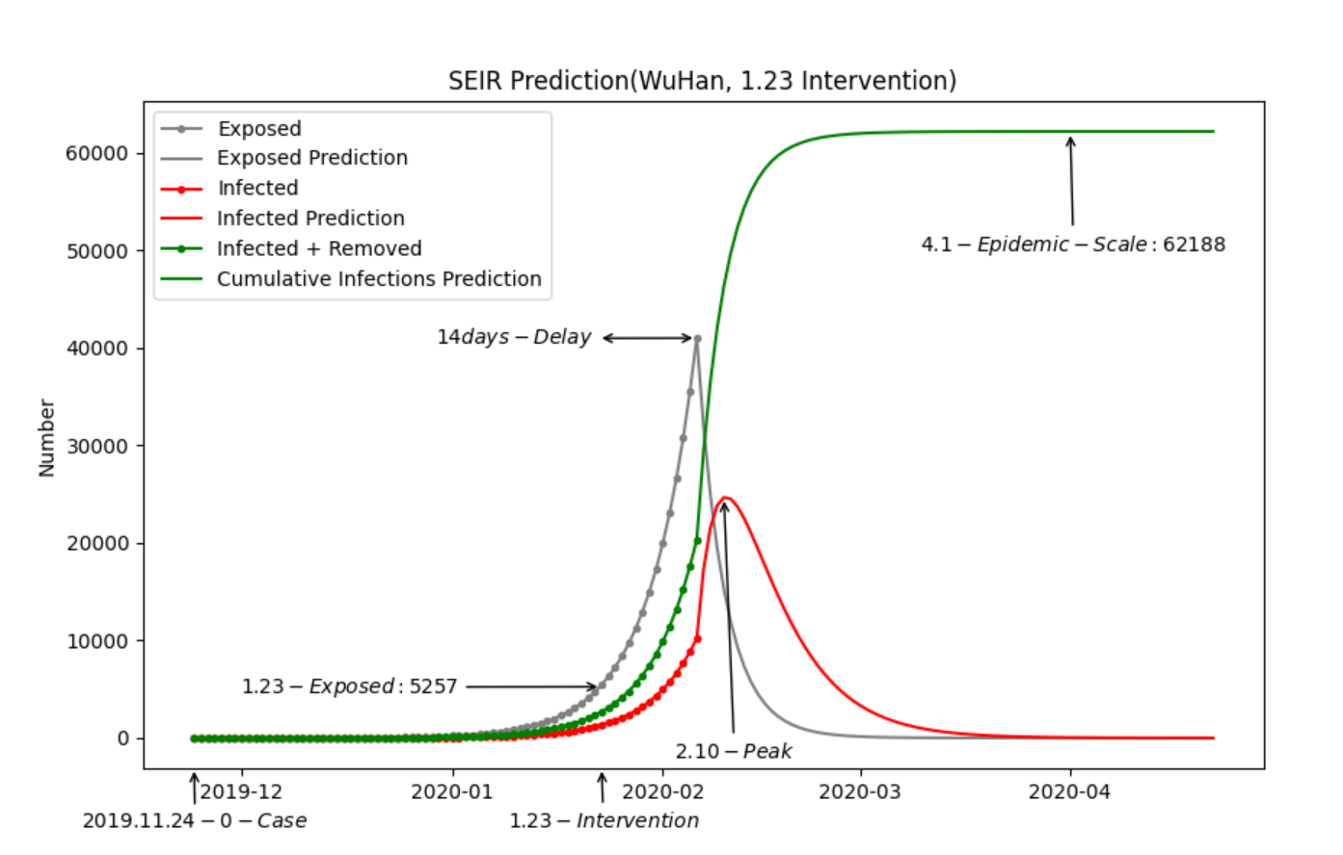
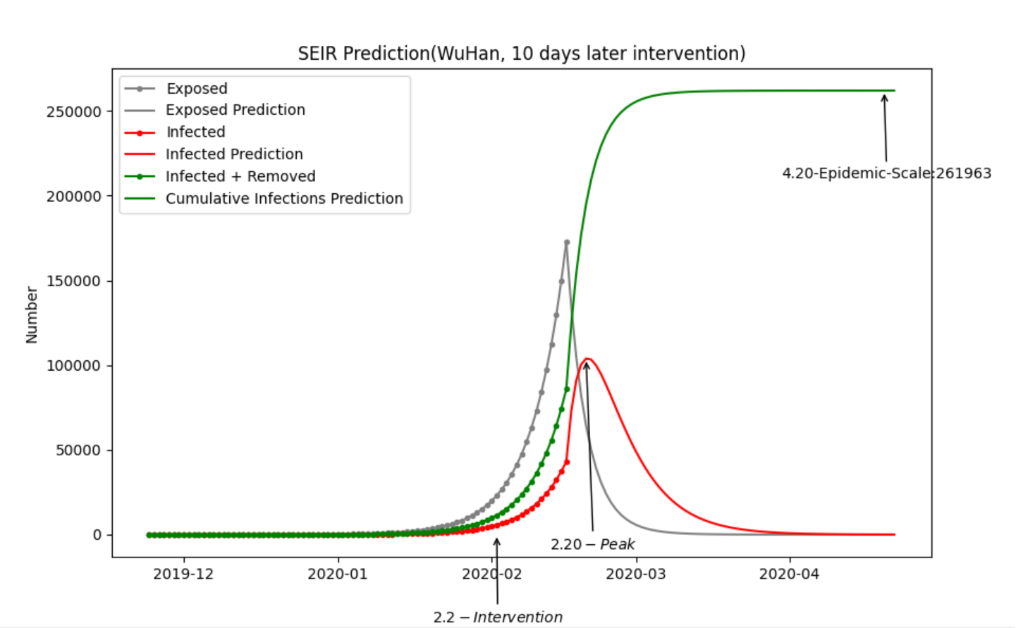
推迟限制出行措施下COVID-19的暴发趋势
基于武汉正式封城日期是2020年1月23号。我们将封城时间推迟10天，并进行预测对比。
如图2-3和图2-4所示，1月23日封城实行后COVID-19在2月10日达到顶峰且最终累计确诊人数达到62188人，当封城时间往后推迟10天时，COVID-19在2月20日达到顶峰且最终累计确诊人数达到261963人。仅仅推迟10天，累计确诊人数翻了4倍。

Slide 9

03
PART
基于复杂网络的SEIR

Slide 10

网络的简介
我们的网络包含家庭网络、宿舍网络、工作网络、公共网络和聚集网络。其中公共网络和聚集网络属于含时网络。
为了简化模型和减少模拟时间，我们选取总人数100000。
潜伏期服从伽马分布，其中两个参数α，β分别为（7，2）
考虑到潜伏者刚刚转变到感染者不可能立即治愈或死亡，所以每个感染者都有个基础感染时间，设其服从伽马分布（50，0.1）

Slide 11
网络的构建
考虑到不一定所有人都是在武汉定居的，比如一些外来务工人员，这些人一般住在大规模的宿舍中，为了简化模型，我们设每个宿舍包含1000人，每个人的平均度为60，不同宿舍之间的连接概率设为0.15。
宿舍网络
我们查阅了第7次人口普查中，武汉家庭的平均人数为2.47，大体上可以满足参数为2.5的泊松分布，同一个家庭中的点连接概率我们设为0.95，其中不同家庭连接的概率为0.05。
我们将家庭网络中45%的点和宿舍网络中90%的点包含在工作网络里。工作网络中每一个社区平均包含100个点，我们设社区大小服从伽马分布(4，25)，同一个社区中的点平均度为8。
家庭网络
工作网络
聚集网络是用来模拟大型聚会比如宗教、饭局等。和公共网络同样的方法，我们在每个模拟天随机选出400组，每组20个点，每个点的平均度为8
聚集网络
公共网络是用来模拟公共交通、超市等地方，每天的网络都是不一样的，为了模拟这种情况，我们在每个模拟天随机选出1000组，每组50个点进行全连接。
公共网络

Slide 12

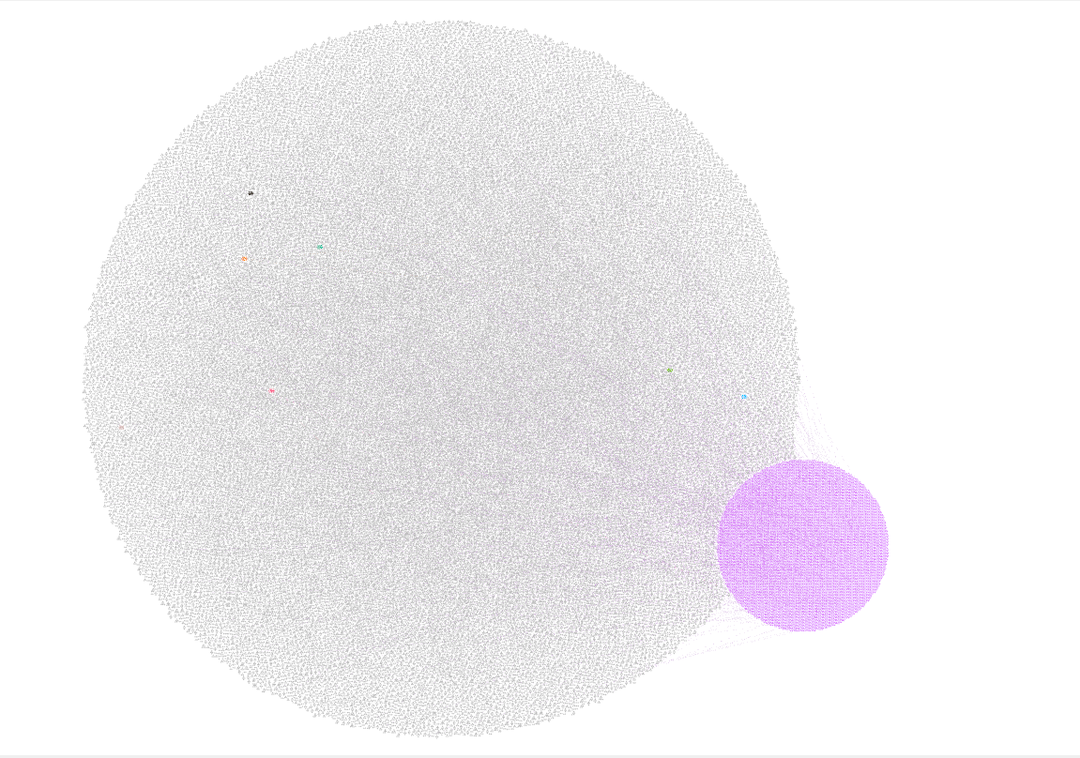
家庭网络

Slide 13
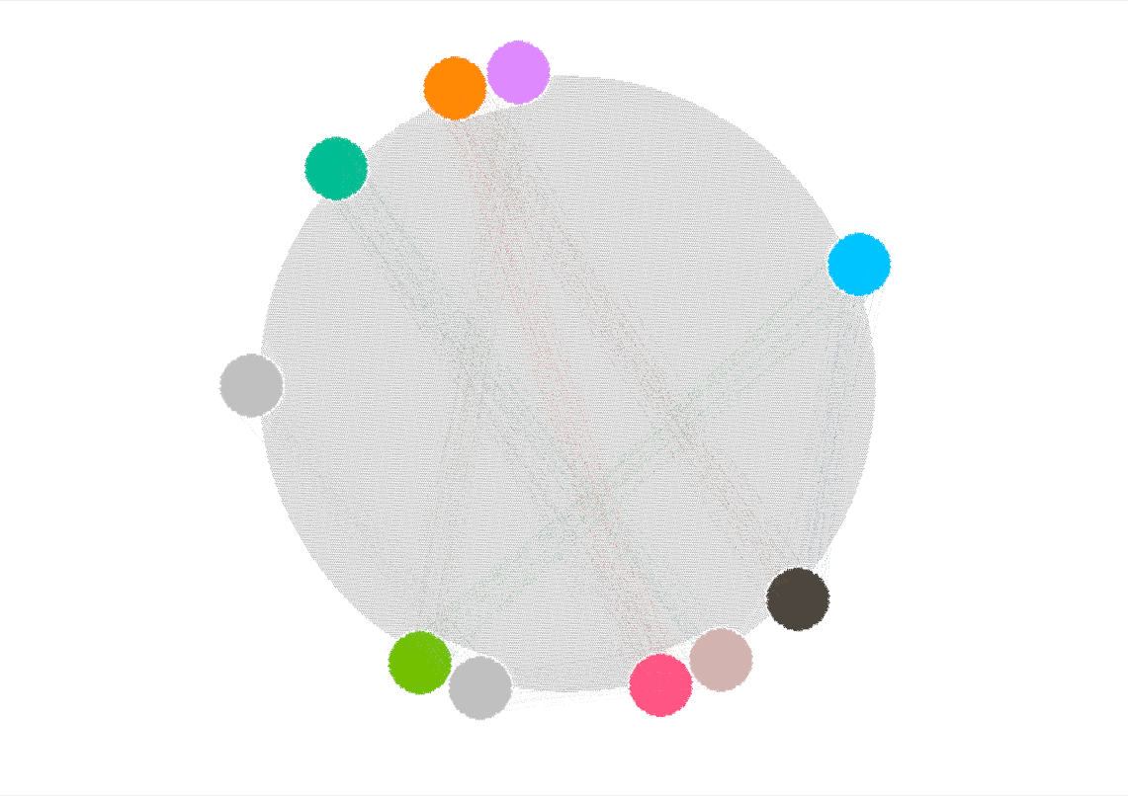
宿舍网络

Slide 14
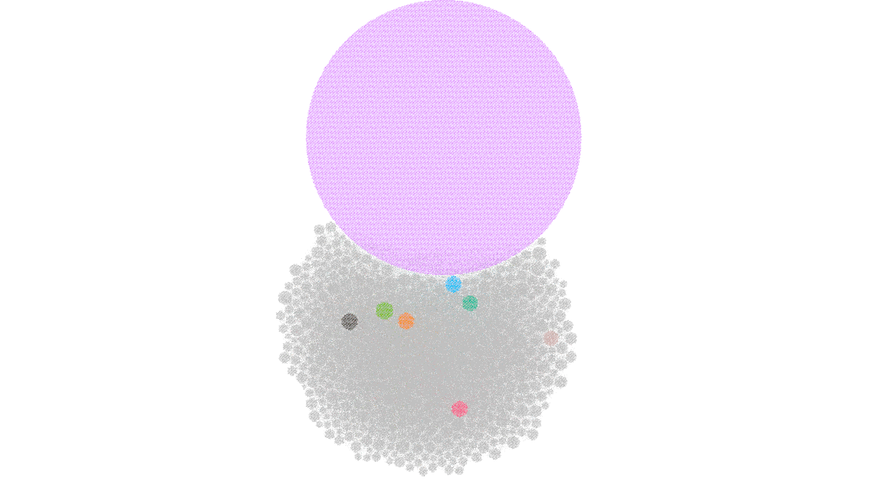
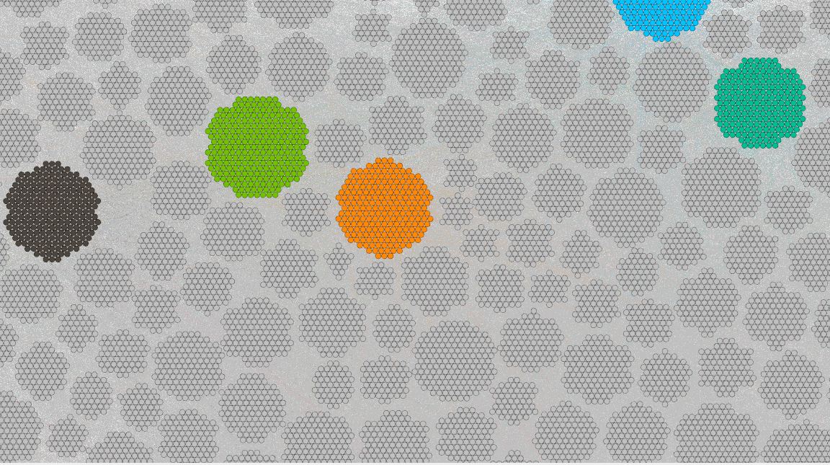
工作网络

Slide 15

总的基础网络

Slide 16
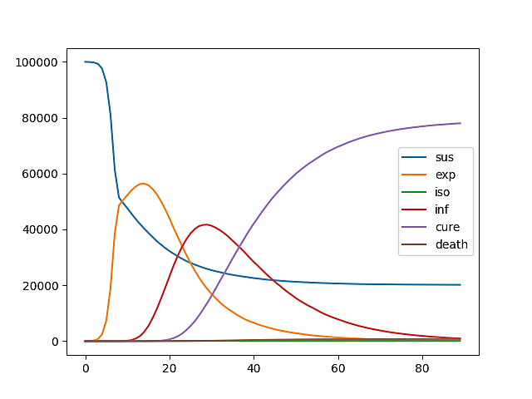
防疫措施的模拟
1）封城
把网络中所有点的连边数控制在服从伽马分布（15，0.2）下，均值为3
从1.26号开始模拟，8天后开始封城，很明显在封城之后潜伏者的上升速率大幅下降。
Sus：易感人群
Exp：潜伏人群
Iso：隔离人群
Inf：感染人群
Cure：治愈人群
Death：死亡人群
封城

Slide 17
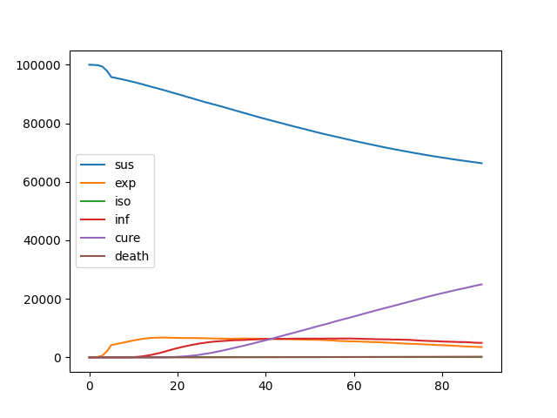
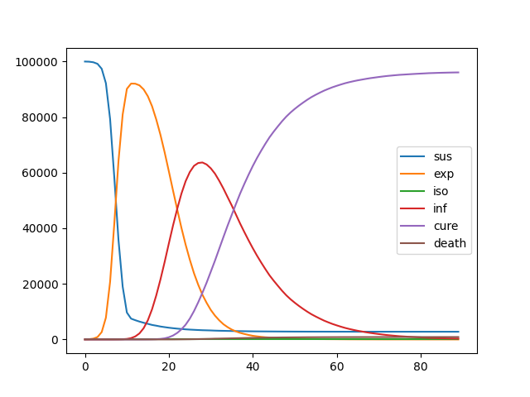
若提前3天封城，可以发现病毒在还没快速传播的时候就被抑制了
若延后3天封城，病毒在潜伏人群中已经接近最大值，这个时候封城已经晚了，之后的确诊人数将会增加超过10000人
Sus：易感人群
Exp：潜伏人群
Iso：隔离人群
Inf：感染人群
Cure：治愈人群
Death：死亡人群
封城
封城

Slide 18
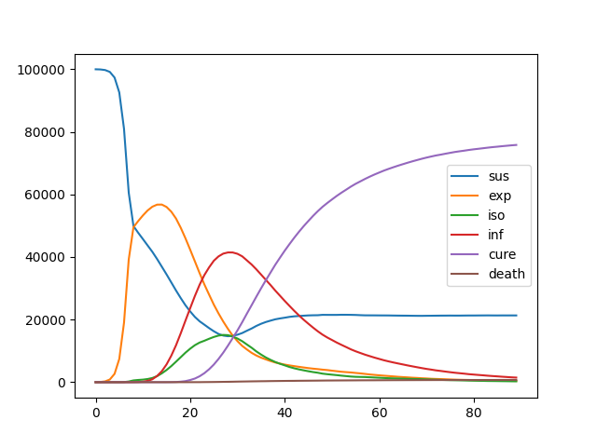
防疫措施的模拟
2）密切接触隔离
将和确诊者相连的点记录，不参与传染和被传染的过程中，时间14天
隔离后
Sus：易感人群
Exp：潜伏人群
Iso：隔离人群
Inf：感染人群
Cure：治愈人群
Death：死亡人群
封城
封城

Slide 19
模型的不足
1）模拟所需的参数较多，难以调试出符合实际的参数
2）当网络十分大的时候，模拟所需的时间很长

Slide 20

总结
我们利用 Python 建立潜伏期具有传染性的 SEIR 模型，根据丁香园疫情通报数据计算模型参数，得出本次疫情相关预测数据，并和实际数据进行了对比分析，得出以下结论:
传统模型显示减少潜伏和患病者接触的易感人群数量，更够减缓疫情发展速度，并使潜伏和感染人群的峰值将分别降低45.71%和29.90%。
复杂网络模型显示疫情一旦暴发应及时采取相应等级的应急响应举措，如封城等，以减缓疫情发展及减少疫情峰值发病人数。
04
PART

Slide 21
Thanks

